Slide 1

20.[NGỮ PHÁP]
ĐỘNG TỪ
~고 있다

Slide 2
① Ý NGHĨA:
‘-고 있다’ Thể hiện hành động mà từ ngữ phía trước diễn đạt, được tiếp tục tiến hành.
Từ kính ngữ là‘고 계시다’. đang= 중이다, 는다
ⓐ 진행 Tiến Hành:
지금 저는 1층에서 기다리고 있어요.
Bây giờ too đang đợi bạn ở tầng 1
사장님께서는 지금 회의를 하고 계십니다.
Hiện tại Giam Đốc đang Họp.

Slide 3
ⓑ Sự việc hoặc thói quen được lặp đi lặp lại.
매일 아침에 운동하고 있어요.
Tôi tập thể dục vào buổi sáng mỗi ngày
매달 30만원씩 저금하고 있어요
Tôi đang tiết kiệm 300 ngàn uôn mỗi tháng.
ⓒ Tình trạng:
Động từ:입다 mặc, 쓰다đội, 신다mang, 끼다đeo, 매다 buộc, 차다 mặc, mang .
친구는 양복을 입고 있어요. Bạn tôi đang mặc vest
반지를 끼고 있는 사람이 마이 씨예요. Mai là người đang đeo nhẫn
→ Động từ loại bỏgiải thích thành hai nghĩa:
친구는 양복을 입고 있어요. Bạn tôi đang mặc vest
Tiến hành: Tức là lúc này đang mặc vest
Tình trạng: đã mặc vest.

Slide 4
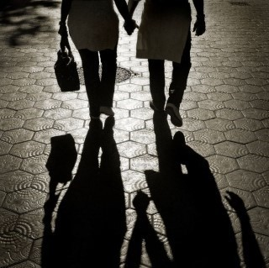
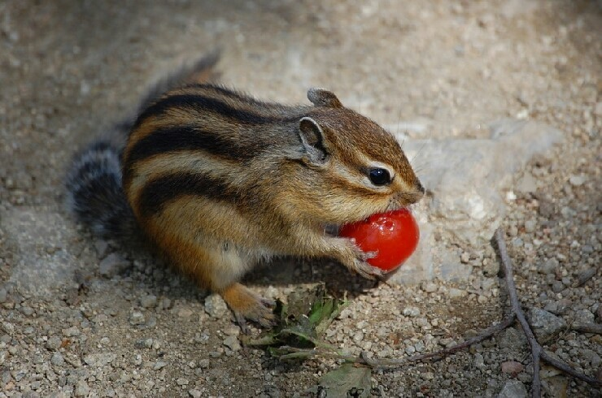
② Hình thức
Không có phụ âm cuối | 가다 đi | +고 있다 đang | 가고 있다
Có phụ âm cuối | 먹다 ăn |  | 먹고 있다

Slide 5
LUYỆN TẬP 1’ áp dụng ‘–고 있다’ để hoàn thành những câu sau..
지금 점심을 . (먹다)
Giờ tôi đang ăn trưa
저녁에 친구들이 집에 와서 . (청소하다)
Các bạn đã về nha vào chiều nay và đang dọn dẹp
가: 저는 한국회사에 취업 할 거예요.
Tôi sẽvào làm ở Công Ty Hàn Quốc.
나: 그래서 토픽을 . (공부하다)
Vì thế tôi đang học năng lực tiếng Hàn
4. 저는 한국어 강사가 되고 싶어서 토픽학원에 . (다니다)
Tôi muốn trở thành giảng viên dạy tiếng Hàn nên tôi đang đi học ở
TrungTâmnăng lực tiếng Hàn
먹고 있어요
청소하고 있어요
공부하고 있어요
다니고 있어요

Slide 6
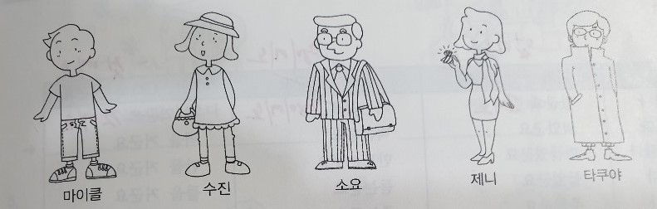
LUYỆN TẬP1: áp dụng ‘–고 있다’ để hoàn thành những câu sau.
입고 있습니다
마이클 씨는 청바지를 .
Michael là người đang mặc quần jean.
2. 수진 씨는 모자를 . Sujin đang đội mũ.
3. 소요 씨는 넥타이를 .
Chị Soyo đang đeo cà vạt.
4. 제니 씨는 목에 스카프를 .
Jenny đang quàng khăn ở cổ.
5. 타쿠야 씨는 긴 코트를 .
Ban Takuya đang mặc áo khoác.
쓰고 있습니다
매고 있습니다
하고 있습니다
입고 있습니다

